Slide 1

LUẬN VĂN TỐT NGHIỆP
Tên đề tài: Xây dựng website đặt vé xem phim
Giảng viên hướng dẫn: Ths. Hà Anh Vũ
Sinh viên thực hiện: 1. Ngô Tường Vũ
2. Võ Phi Sơn

Slide 2
Nội dung chính
1
Tìm hiểu nghiệp vụ
2
Phân tích thiết kế hệ thống
3
Hiện thực chương trình
4

Slide 3
1. Tìm hiểu nghiệp vụ
1.1 Đặt vấn đề
Hiện nay ngành giải trí đang phát triển, các rạp chiếu phim ngày càng được xây dựng nhiều. Để các rạp phim có thể tương tác với khách hàng và quản lý rạp phim dễ hơn, vì thế website quản lý rạp chiếu phim ra đời.

Slide 4
1.2 Mục tiêu đề tài
Xây dựng một website giúp rạp phim có thể bán vé cũng như quản lý rạp một cách thuận tiện hơn.
Hệ thống giúp khách hàng có thể xem trước thông tin phim và đặt vé tại nhà của mình.

Slide 5

1.3 Yêu cầu chức năng
Website
Đối với khách hàng:
Đăng nhập , xem thông tin phim, tìm kiếm phim, chọn suất chiếu, đặt vé, thanh toán, xem lịch sử mua vé..
Đối với admin: Quản lý phim, quản lý phòng, quản lý rạp, quản lý suất chiếu, quản lý vé…

Slide 6
1.4 Quy trình đặt vé
Chọn ngày chiếu
Chọn phim
Chọn rạp
Chọn suất chiếu
Xem thông tin vé
Thanh toán
Chọn chỗ ngồi

Slide 7
1.5 Mô tả chức năng
1.5.1 Đối với khách hàng
Đăng nhập thành viên
Xem thông tin chi tiết phim
Đặt vé

Slide 8
1.5.2 Đối với Admin
Quản lý phim
Quản lý dạng phim
Quản lý rạp
Quản lý phòng
Quản lý suất chiếu
Quản lý vé

Slide 9
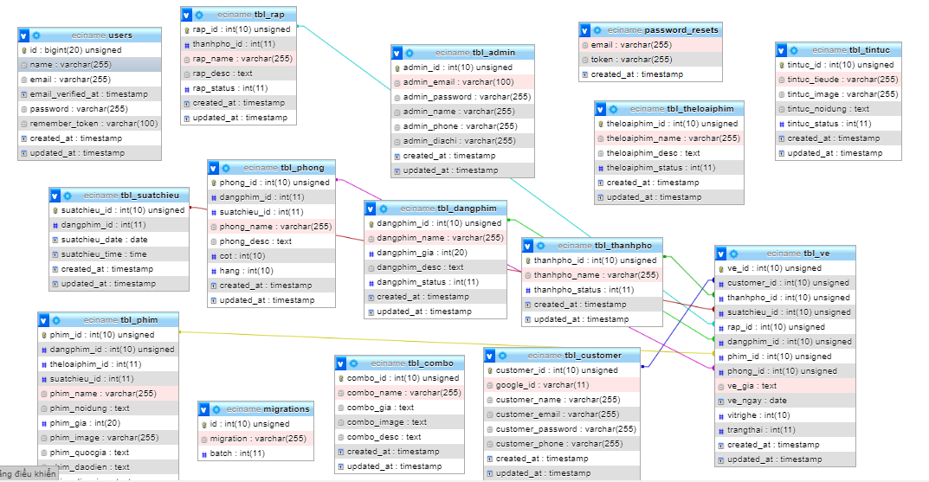
2 Thiết kế cơ sở dữ liệu

Slide 10
3. Hiện thực chương trình
3.1 Các chức năng đã hoàn thành
Xem thông tin chi tiết phim
Tim kiếm phim
Tìm suất chiếu
Đặt vé
Quản lý admin

Slide 11
3.2 Những hạn chế
Chưa hiển thị những tin tức mới, phim mới sắp công chiếu
Chưa thanh toán online trên nhiều nền tảng
Giao diện khách hàng còn chưa bắt mắt
Chưa tạo được mã QR cho khách hàng đặt vé để đến quầy soát vé
Quản lý admin còn làm thủ công

Slide 12
Hướng phát triển đề tài
Tự động thêm thời gian, suất chiếu chứ không thêm thủ công, hướng phát triển dùng Full Calender để dễ quản lý.
Quản lý khách hàng, level của từng khách hàng càng lên cao như bạc, vàng.. Sẽ được hưởng nhiều ưu đãi hơn

Slide 13

Cảm ơn!

